Slide 1


TRƯỜNG ĐẠI HỌC KHOA HỌC TỰ NHIÊN – ĐẠI HỌC QUỐC GIA TP.HCM
KHOA ĐIỆN TỬ VIỄN THÔNG
BÁO CÁO ĐỒ ÁN
MÃ LDPC VÀ
THUẬT TOÁN BIT-FLIPPING

Slide 2



NỘI DUNG
LÝ THUYẾT
1
THỰC HÀNH
2

Slide 3

1. LÝ THUYẾT
MÃ HÓA KHỐI TUYẾN TÍNH
PHẦN 1
2. LÝ THUYẾT
MÃ LDPC
LÝ THUYẾT
3. THUẬT TOÁN
BIT-FLIPPING

Slide 4
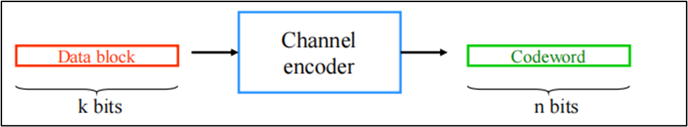
LÝ THUYẾT MÃ HÓA KHỐI TUYẾN TÍNH
Mã hóa khối tuyến tính (Linear Block Code) là một lớp mã sửa lỗi tuyến tính
Nhằm mục đích phát hiện và sửa lỗi trong quá trình truyền dữ liệu.
Luồng bit thông tin được chia thành các khối k bit.
Mỗi khối được mã hóa thành một khối lớn hơn gồm n bit.
Các bit đã mã hóa được điều chế và gửi qua kênh.
Quy trình ngược lại được thực hiện ở phía thu.

Slide 5
LÝ THUYẾT MÃ HÓA KHỐI TUYẾN TÍNH
Từ mã đã mã hóa được xác định như sau:
c = u * G
Trong đó:
c: vector từ mã có độ dài n
u: vector thông tin ban đầu có độ dài k
G: ma trận sinh kích thước k * n
Mọi từ mã đều thỏa mãn:
c * HT = 0
với H là ma trận kiểm tra chẵn lẻ (Parity-Check Matrix).

Slide 6
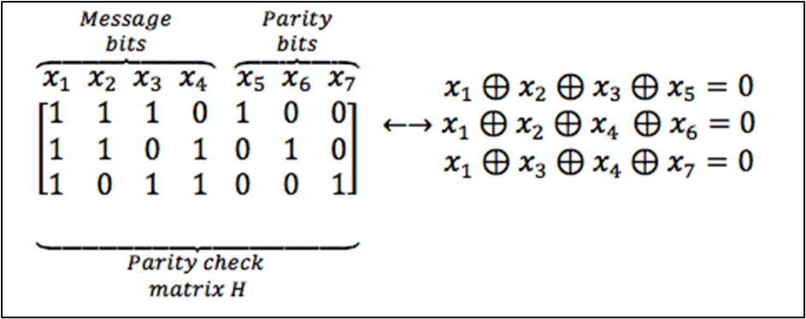
LÝ THUYẾT MÃ LDPC
LDPC (Low-Density Parity-Check) là một dạng mã hoá khối tuyến tính
Ma trận kiểm tra chẵn lẻ H có tính chất thưa (phần tử 1 rất ít so với phần tử 0)

Slide 7
LÝ THUYẾT MÃ LDPC
Từ mã LDPC phải thỏa mãn:
c * HT = 0
Tại phía thu, để kiểm tra lỗi, syndrome được tính như sau:
s = r * HT
Trong đó:
s: syndrome (vector kiểm tra lỗi), [s = 0 (đúng), s ~= 0 (lỗi)]
r: vector nhận được sau khi truyền qua kênh
H: ma trận kiểm tra chẵn lẻ

Slide 8
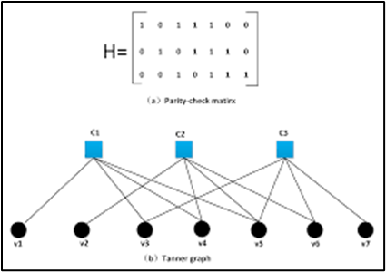
THUẬT TOÁN BIT-FLIPPING
Mã LDPC thường được mô tả bằng đồ thị Tanner, là một đồ thị hai phía gồm hai loại nút:
Nút biến: đại diện cho các bit của từ mã (tương ứng với các cột của H)
Nút kiểm tra: đại diện cho các phương trình kiểm tra chẵn lẻ (tương ứng với các hàng của H)
Một cạnh được nối giữa nút biến i và nút kiểm tra j nếu phần tử H(j,i) = 1

Slide 9

THUẬT TOÁN BIT-FLIPPING
Thuật toán giải mã đơn giản, dựa trên quyết định cứng
Hoạt động trên đồ thị Tanner
Nguyên lý
Nút kiểm tra sai → “bỏ phiếu lỗi” cho các bit liên quan
Mỗi bit nhận nhiều phiếu từ các nút kiểm tra
Bit có nhiều phiếu lỗi nhất → lật bit (0 ↔ 1)
Điều kiện dừng
Tất cả kiểm tra đều đúng, hoặc
Đạt số lần lặp tối đa

Slide 10
PHẦN 2
THỰC HÀNH

Slide 11
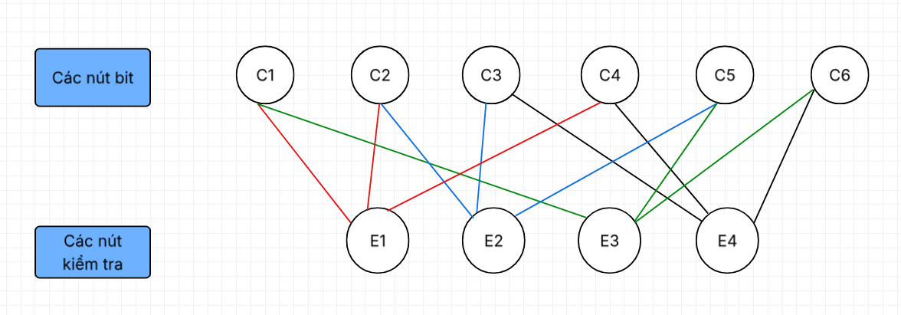
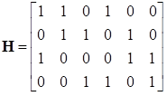
THỰC HÀNH
Câu 1: Vẽ giản đồ Tanner của mã hóa trên?
+ Các nút bit và các nút kiểm tra được bố trí ở hai bên đối xứng nhau.
+ Nút kiểm tra E_i nối với bit c_j khi và chỉ khi H (i ,j)=1

Slide 12
THỰC HÀNH
Câu 2: Cho chuỗi bit ở phía phát là: c=[0 0 1 0 1 1], giả sử bit đầu tiên bị sai. Tham khảo tài liệu đính kèm, sử dụng thuật toán lật bit để tìm lại c ̂.
Codeword c = [0 0 1 0 1 1].
Chuỗi bit nhận được y = [1 0 1 0 1 1].
Khởi tạo Mi = yi
M = [1 0 1 0 1 1]
Nút kiểm tra đầu tiên (E1) là được nối với các nút bit thứ 1, thứ 2 và thứ 4 và do đó thông báo cho lần kiểm tra đầu tiên là
E1,1 = M2 ⊕ M4 = 0 ⊕ 0 = 0
E1,2 = M1 ⊕ M4 = 1 ⊕ 0 = 1
E1,4 = M1 ⊕ M2 = 1 ⊕ 0 = 1

Slide 13
THỰC HÀNH
Câu 2: Cho chuỗi bit ở phía phát là: c=[0 0 1 0 1 1], giả sử bit đầu tiên bị sai. Tham khảo tài liệu đính kèm, sử dụng thuật toán lật bit để tìm lại c ̂.
Nút kiểm tra thứ 2 (E2) là được nối với các nút bit thứ 2, thứ 3 và thứ 5 và do đó thông báo cho lần kiểm tra thứ 2 là
E2,2 = M3 ⊕ M5 = 1 ⊕ 1 = 0
E2,3 = M2 ⊕ M5 = 0 ⊕ 1 = 1
E2,5 = M2 ⊕ M3 = 0 ⊕ 1 = 1
Nút kiểm tra thứ 3 (E3) là được nối với các nút bit thứ 1, thứ 5 và thứ 6 và do đó thông báo cho lần kiểm tra thứ 3 là
E3,1 = M5 ⊕ M6 = 1 ⊕ 1 = 0
E3,5 = M1 ⊕ M6 = 1 ⊕ 1 = 0
E3,6 = M1 ⊕ M5 = 1 ⊕ 1= 0

Slide 14
THỰC HÀNH
Câu 2: Cho chuỗi bit ở phía phát là: c=[0 0 1 0 1 1], giả sử bit đầu tiên bị sai. Tham khảo tài liệu đính kèm, sử dụng thuật toán lật bit để tìm lại c ̂.
Nút kiểm tra thứ 4 (E4) là được nối với các nút bit thứ 3, thứ 4 và thứ 6 và do đó thông báo cho lần kiểm tra thứ 4 là
E4,3 = M4 ⊕ M6 = 0 ⊕ 1 = 1
E4,4 = M3 ⊕ M6 = 1 ⊕ 1 = 0
E4,6 = M3 ⊕ M4 = 1 ⊕ 0 = 1

Slide 15
THỰC HÀNH
Bit 1: nhận 0 từ C1, nhận 0 từ C3
Mà hiện tại bit 1 nhận được: 1
=> 2 lỗi
Bit 2: nhận 1 từ C1, nhận 0 từ C2
Mà hiện tại bit 2 nhận được: 0
=> 1 lỗi
Bit 3: nhận 1 từ C2, nhận 1 từ C3
Mà hiện tại bit 3 nhận được: 1
=> 0 lỗi
Bit 4: nhận 1 từ C1, nhận 0 từ C4
Mà hiện tại bit 4 nhận được: 0
=> 1 lỗi
Bit 5: nhận 1 từ C2, nhận 0 từ C3
Mà hiện tại bit 5 nhận được: 0
=> 1 lỗi
Bit 6: nhận 0 từ C3, nhận 1 từ C4
Mà hiện tại bit 6 nhận được: 1
=> 1 lỗi
Vậy bit 1 nhiều lỗi nhất (2 lỗi)
Vậy sau khi lật bit 1, thì c= [001011]
^

Slide 16
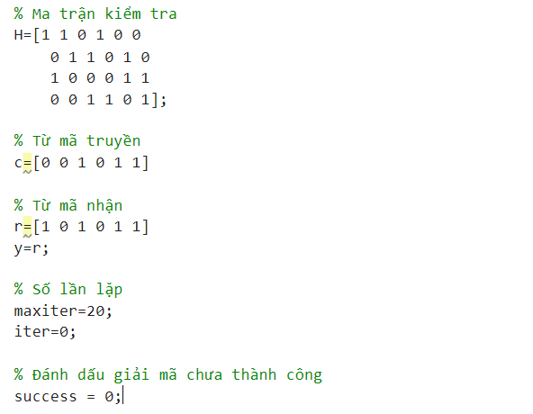

Slide 17
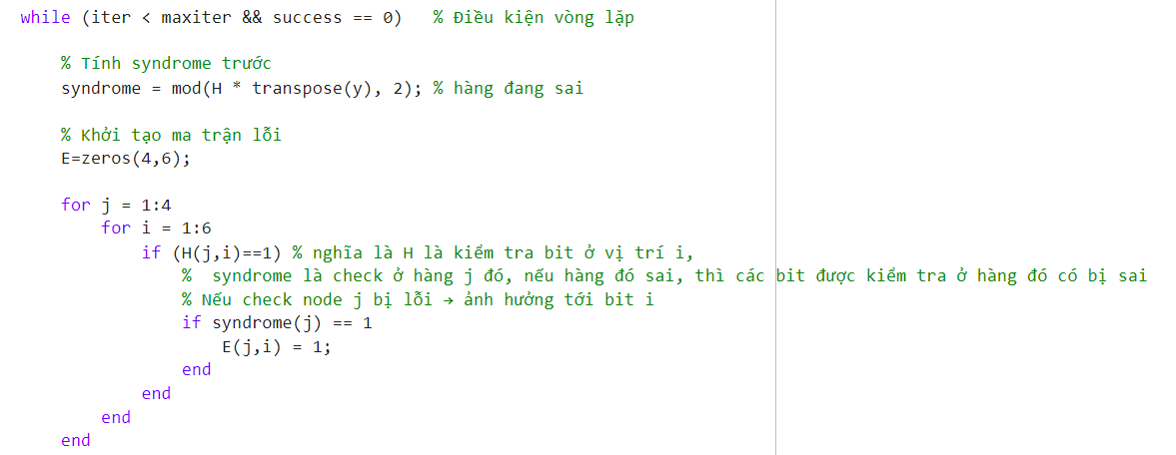

Slide 18
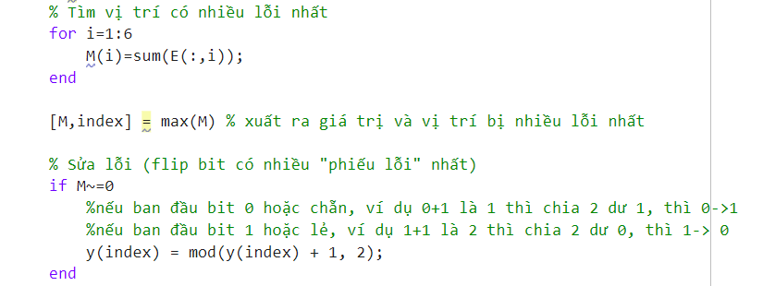

Slide 19
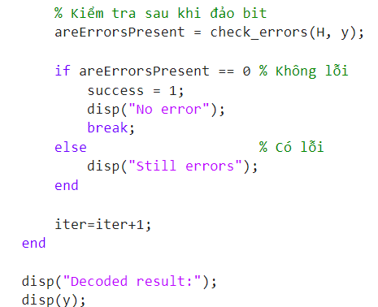

Slide 20
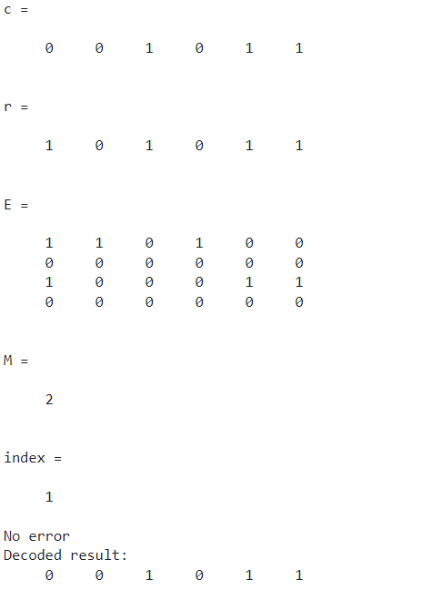

Slide 21

NHÓM 1 XIN CẢM ƠN
QUÝ THẦY VÀ CÁC BẠN

